Slide 1
16장 이미지 인식의 꽃 CNN 익히기
2. 딥러닝 기본 프레임 만들기
3. 더 깊은 딥러닝
20201040손가현

Slide 2
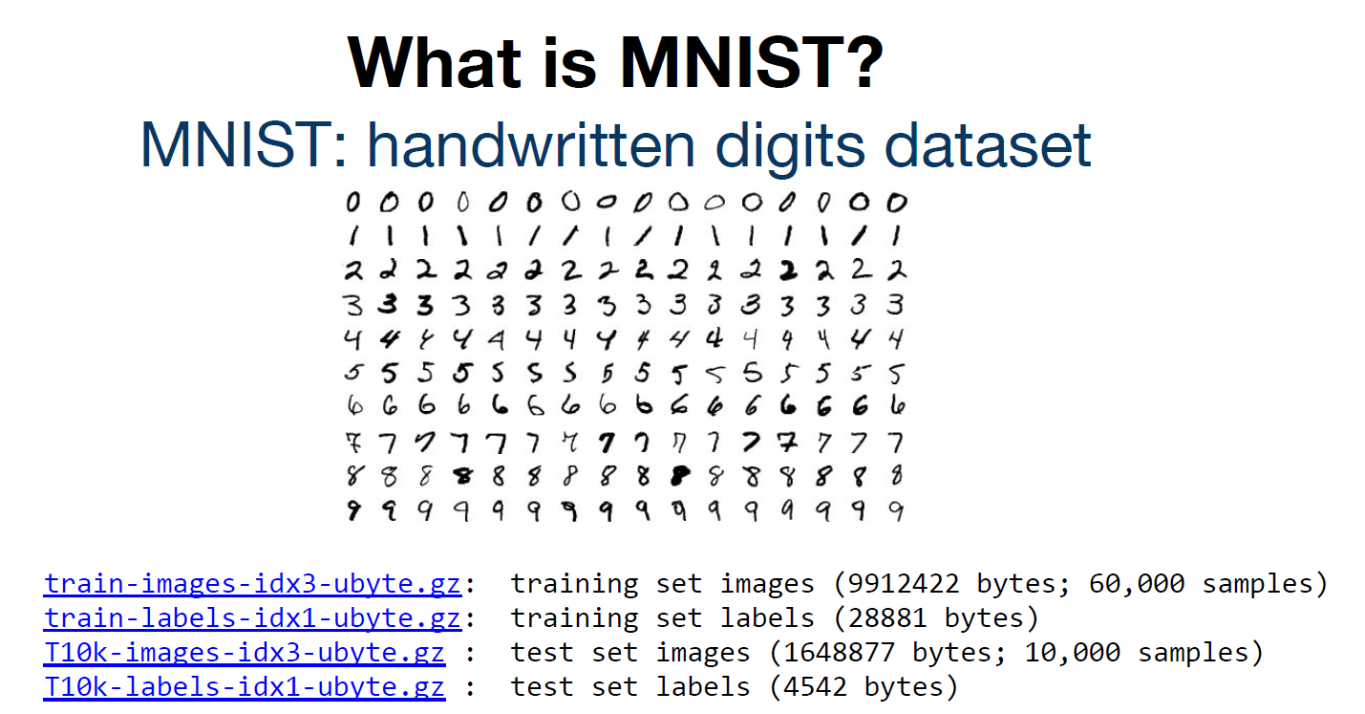
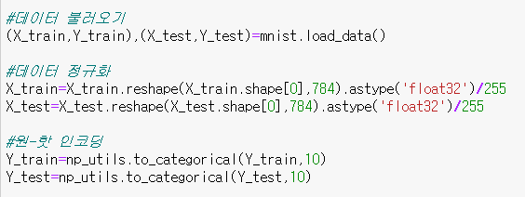
데이터 전처리
딥러닝 기본 프레임 만들기
Notes:
앞 절에서는 MNIST 데이터 전처리 부분을 다뤘습니다.
이를 토대로 MNIST 손글씨를 분류하는 기본 프레임를 살펴보겠습니다
앞에서도 다뤘지만 간단히 설명하자면
MNIST 데이터 불러와서
2차원 배열을 1차원으로 바꿈
실수형으로 바꾼다음 255나눠서 데이터 정규화 해줌
원-핫 인코딩으로0~9의 클래스값을 0,1로 구성된 벡터값으로 변환해줍니다.

Slide 3
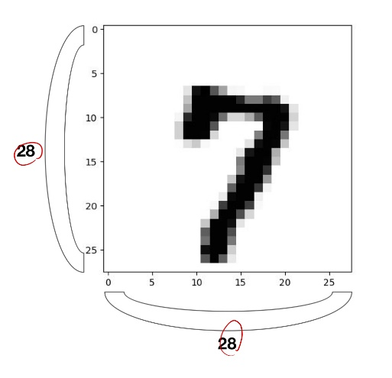
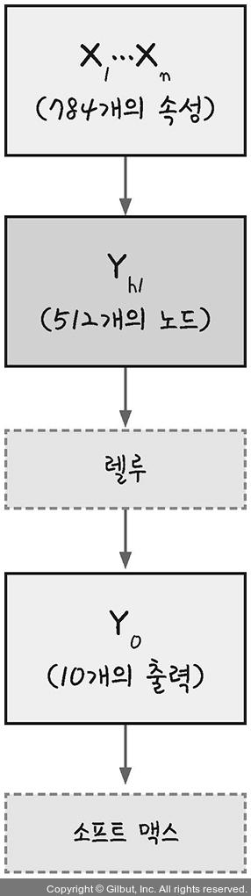
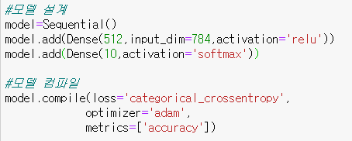
모델 설계 및 컴파일
딥러닝 기본 프레임 만들기
Notes:
모델 설계
2개의 층으로 이루어져 있음
앞에서 가로 28 세로 28의 2차원 배열을 784개의 1차원 배열로 변환했다
따라서 입력층의 노드개수는 784개가 된다.
클래스는 0~9까지로 총 10개이다. 따라서 출력층 노드 개수를 10으로 설정한다
은닉층의 활성화 함수는 렐루 함수이고, 출력층의 활성화 함수는 소프트맥스 함수이다.
다중분류 문제이므로 범주형 교차 엔트로피 함수를 사용한다.
최적화 함수는 아담함수를 사용한다,

Slide 4
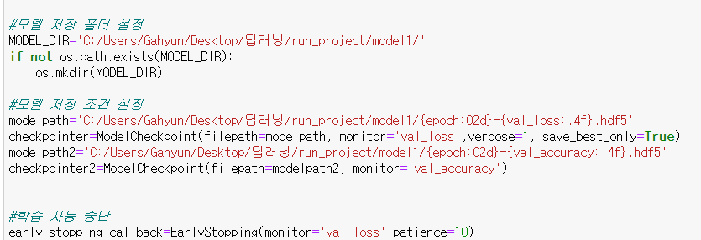
모델 최적화 설정
딥러닝 기본 프레임 만들기
Notes:
모델을 저장할 폴더를 지정하고
해당 폴더가 존재하지 않으면 폴더를 생성한다
에포크 횟수와 테스트 오차값을 파일 이름으로 저장한다.
checkpointer라는 변수에 테스트 오차값을 저장한다.
해당 모델이 앞서 저장한 모델보다 나아졌을 때만 저장한다.
verbose=1로 설정하여 학습 진행 사항을 출력한다.
테스트셋 오차를 모니터하여 10번 안에 개선되지 않으면 학습을 자동으로 중단한다.

Slide 5
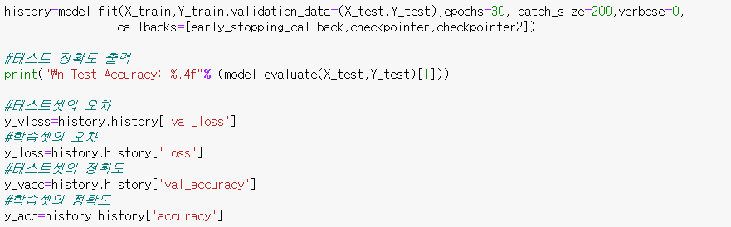
모델 실행 및 저장
딥러닝 기본 프레임 만들기
Notes:
모델을 실행하고 histor변수를 통해 저장한다
샘플 200개를 30번 실행하도록 하였다.
여기서는 validation_data를 사용해 직접 테스트셋을 넣어주었다.
validation_split을 통해 훈련셋에서 테스트셋을 분리하던 기존과는 다른 방식입니다.
최종 테스트셋 정확도를 출력한다.
그래프를 그리기 위해
y_vloss에 앞에서 측정했던 테스트셋 오차를 저장하고
y_loss에 학습셋 오차를 저장한다.

Slide 6
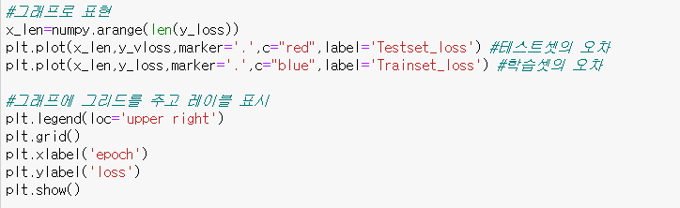
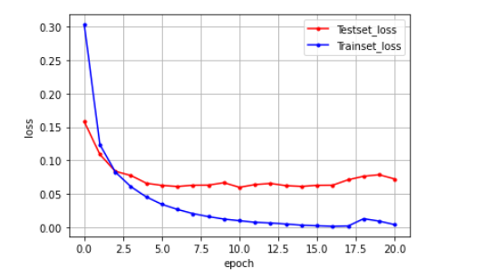

그래프 표현
딥러닝 기본 프레임 만들기
균일한 간격의 값을 반환
Notes:
두 개의 그래프 중 오차 그래프를 코드와 살펴보겠습니다
numpy.arange()는 주어진 간격 내에 균일한 간격의 값을 반환
테스트셋의 오차를 빨간선으로 표시하였고
학습셋의 오차를 파란선으로 표시하였다.
x축이 에포크 수가 되고 y축이 오차값이 된다
그리드가 나타나도록 하였다
범례를 우측 상단에 표시했다.

Slide 7

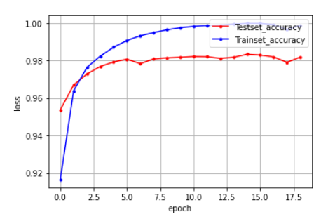
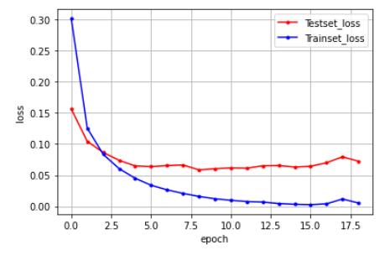
실행 결과
딥러닝 기본 프레임 만들기
…
…
Notes:
19번째 실행에서 멈춘 것 확인가능
베스트 모델 9번째 에포크일 때임
early stopping을 사용해 테스트셋의 과적합이 일어나기 전에 학습을 끝냄

Slide 8

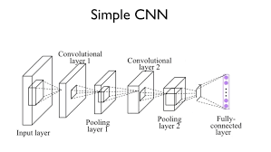
더 깊은 딥러닝
딥러닝 기본 프레임
Notes:
98.18%의 정확도를 보인 해당 딥러닝 프레임은 2개의 층으로 이뤄진 단순한 모델
딥러닝은 이러한 기본 골격을 바탕으로 어떤 옵션과 층을 추가하는지에 따라 성능이 개선될 수 있습니다.
다음 절에는 이러한 기본 딥러닝 프레임에 컨볼루션 신경망인 CNN은 얹게 됩니다.

Slide 9
감사합니다

